Slide 1




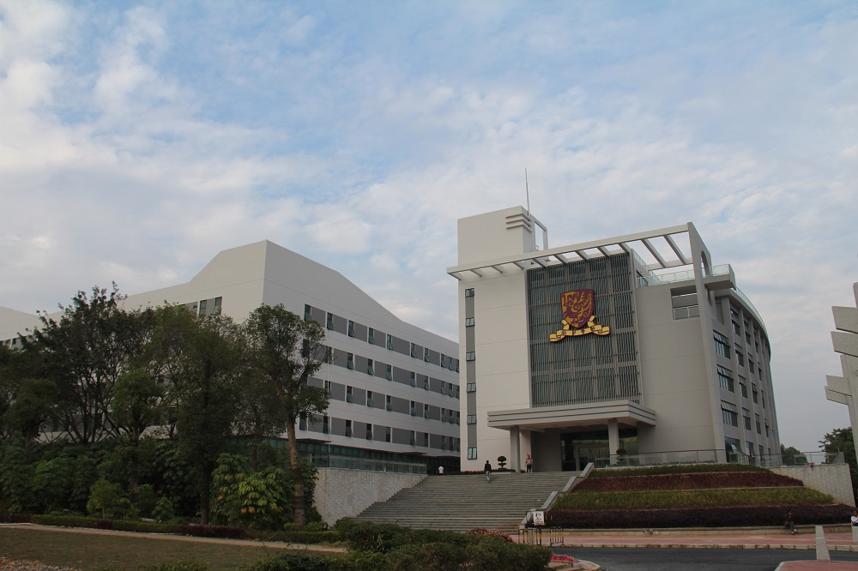

量化项目进展情况汇报一

Slide 2
目前进展|功能实现
数据存储与调用
因子库搭建
规模因子
动量因子
换手率因子
波动率因子
价值因子
回测框架
评价指标计算
收益率可视化
持仓与交易日志

Slide 3
数据情况
数据来源
开源财经数据接口Tushare Pro
数据存储方式：
存储在本地：tushare_data_fetch.py
每日股票行情数据: get_daily_market()
每日股票基本面数据: get_daily_basic()
财务指标数据: get_fina_indicator()
三大财务报表数据：get_fina_report()
每日停复牌数据: get_daily_suspended()
股票更名历史: name_change_record()
数据更新
当前覆盖范围：2016-01-01到2021-10-31
定期手动更新

Slide 4
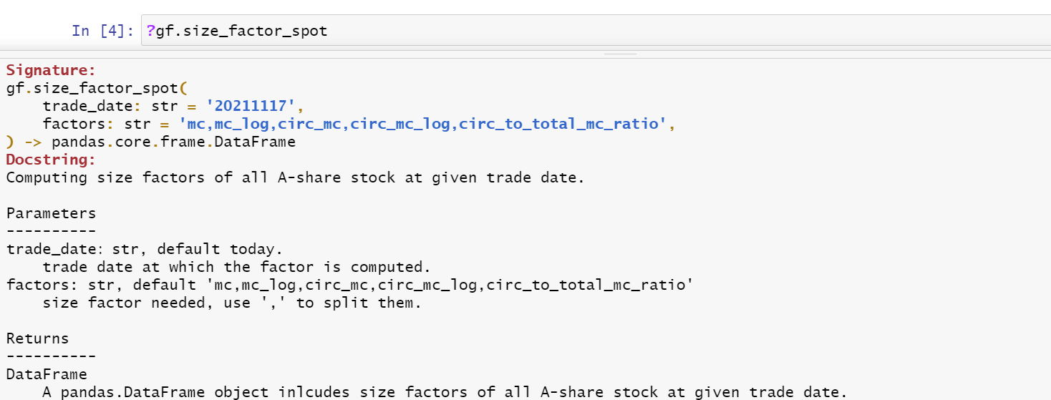
因子库
因子函数
因子计算：get_factor.py
以市值因子函数为例，gf.size_factor_spot()

Slide 5
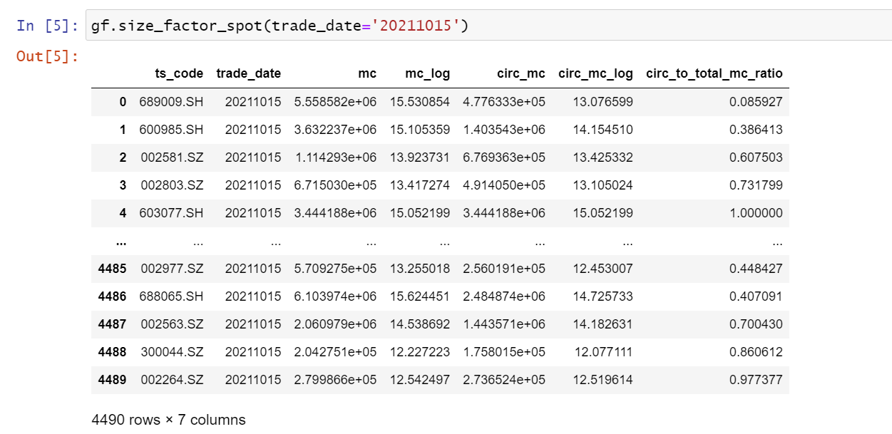
因子库
因子函数
因子计算：get_factor.py
以市值因子函数为例，gf.size_factor_spot()

Slide 6
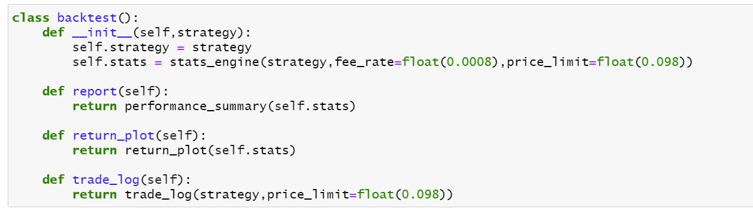
回测框架|基本结构
回测框架思路
向量化框架：基于pandas + numpy
回测框架
每日交易数据统计与持仓修正
评价指标计算
收益率可视化
持仓与交易日志

Slide 7
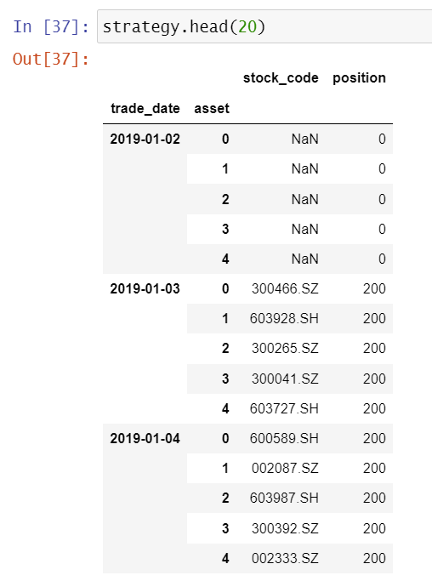
回测框架|功能
策略数据结构
Multi-index DataFrame，第一行留空
回测框架
交易模式
日频或以上
收盘后计算因子选股，第二个交易日开盘买卖
持仓修正
评价指标计算
时间加权法算累计收益率
收益率可视化
pyecharts
持仓与交易日志
每笔交易的股票代码、交易量与价格

Slide 8
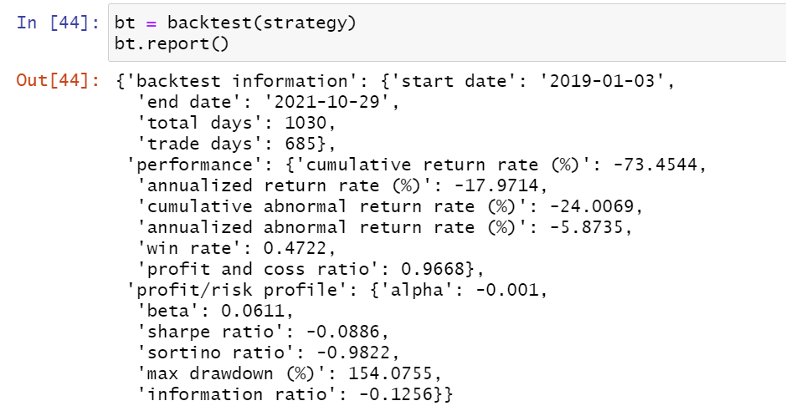
回测框架|测试
测试策略
交易区间：2018-01-01到2021-10-31
交易频率：日频
小市值策略：排除停牌股票、ST股票、科创版与30%壳公司后，选择市值最小的5只股票
回测结果
评价指标

Slide 9
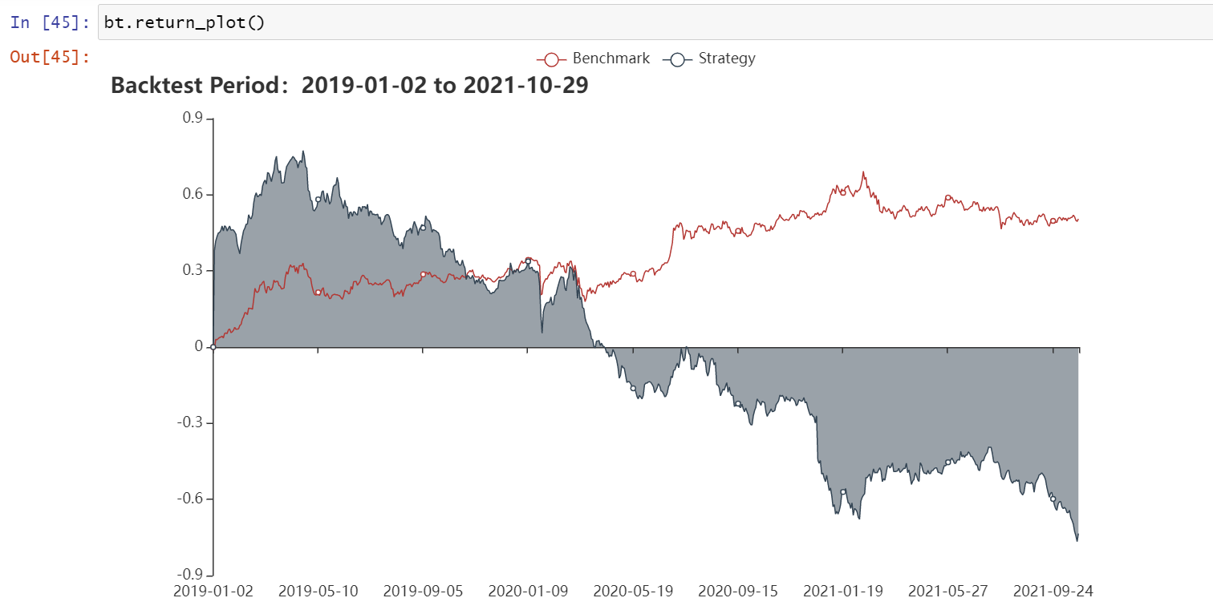
回测框架|测试
测试策略
交易区间：2018-01-01到2021-10-31
交易频率：日频
小市值策略：主板和创业板，排除停牌股票、ST股票与30%壳公司后，选择市值最小的5只股票
回测结果
累计收益率曲线

Slide 10

谢 谢
谢 谢

